Slide 1
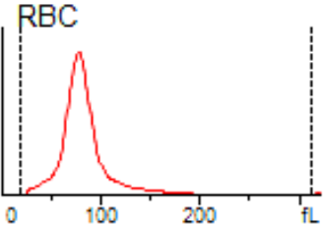
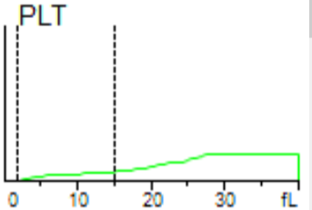
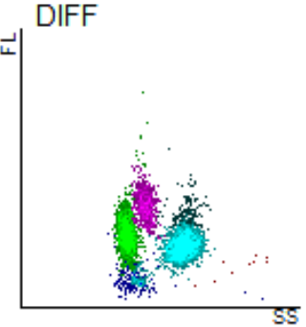
临床症状、血常规
患者女，60岁，因发热、意识模糊至急诊就诊。
项目 | 结果 |  |  | 结果 | 单位
WBC |  |  | H | 10.11 | 10^9/L
Neu# |  |  | H | 7.51 | 10^9/L
Lym# |  |  |  | 1.49 | 10^9/L
Mon# |  |  | H | 1.08 | 10^9/L
Eos# |  |  | L | 0.01 | 10^9/L
Bas# |  |  |  | 0.02 | 10^9/L
Neu% |  |  |  | 74.3 | %
Lym% |  |  | L | 14.7 | %
Mon% |  |  | H | 10.7 | %
Eos% |  |  | L | 0.1 | %
Bas% |  |  |  | 0.2 | %
项目 | 结果 |  |  | 结果 | 单位
RBC |  |  | L | 1.83 | 10^12/L
HGB |  |  | L | 59 | g/L
HCT |  |  | L | 16.1 | %
MCV |  |  |  | 87.9 | fL
MCH |  |  | H | 32.2 | pg
MCHC |  |  | H | 366 | g/L
RDW-CV |  |  | H | 16 | %
RDW-SD |  |  |  | 44.8 | fL
项目 | 结果 |  |  | 结果 | 单位
RET# |  |  | H | 0.2011 | 10^12/L
RET% |  |  | H | 10.96 | %
IRF |  |  |  | 46.6 | %
LFR |  |  | L | 53.4 | %
MFR |  |  | H | 19.9 | %
HFR |  |  | H | 26.7 | %
NRBC# |  |  | H | 2.241 | 10^9/L
NRBC% |  |  | H | 22.2 | /100WBC
报警
WBC、Mon%略有升高，Lym%略有降低；RBC明显减低，重度贫血，同时MCH和MCHC升高，需要注意排除脂血、冷凝集、溶血等干扰因素；PLT极度减低；RET升高提示存在代偿性造血。
RBC直方图主峰右侧无聚集峰出现，需要查看样本是否有脂血和溶血；PLT直方图尾部升高，需要排除小红细胞和红细胞碎片干扰；DIFF散点图中可见Lym区域下方存在大量粒子，疑似有核红细胞或细胞，Mon区域上方有少量粒子向高荧光区域延伸，需要注意查看是否有异常细胞。
项目 | 结果 |  |  | 结果 | 单位
PLT | & |  | L | 11 | 10^9/L
MPV |  |  |  | 9.8 | fL
PDW |  |  |  | 14.6
PCT |  |  | L | 0.011 | %
P-LCR |  |  |  | 35.9 | %
异常淋巴细胞/原始细胞？
未成熟粒细胞？
碎片？
贫血
出现有核红细胞
血小板直方图异常

Slide 2
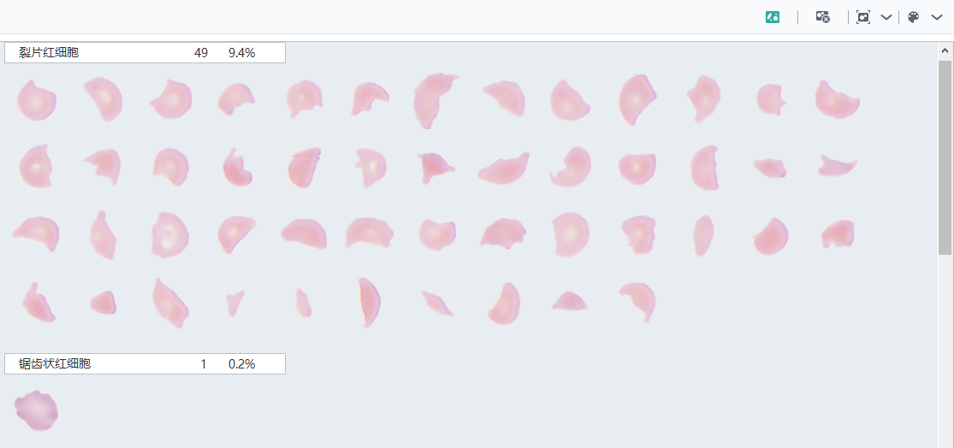
外周血形态学检查
白细胞
 | 白细胞 | 100 | 100%
 | 中性分叶核粒细胞 | 66 | 66
! | 中性杆状核粒细胞 | 15 | 15
L | 淋巴细胞 | 8 | 8
 | 单核细胞 | 7 | 7
! | 晚幼粒细胞 | 2 | 2
! | 中幼粒细胞 | 1 | 1
! | 早幼粒细胞 | 1 | 1
 | 非白细胞 | 46 | %
! | 有核红细胞 | 16 | 16
 | 巨大血小板 | 1
 | 涂抹细胞 | 27 | 27
 | 沉渣 | 2
血小板
 | PLT估数 | 估值结果 | 估值方式
 | 血小板浓度 | 12*10^9/L | 自动
 | 血小板浓度 | 13*10^9/L | 手动
红细胞
 | 大小 | 程度 | %
! | 红细胞大小不均 | 3+
 | 形状 | 程度 | %
! | 裂片红细胞 | 3+ | 9.4
! | 不规则收缩红细胞 | 2+ | 6.2
裂片红细胞
描述性报告：
粒细胞见核左移现象，可见有核红细胞，白细胞计数已予纠正；见9%裂片红细胞。
请结合临床注意血栓性微血管病可能。
建议完善出凝血相关检查及ADAMTS13活性检查。

Slide 3
其他检查
项目 |  | 结果
生化 | LDH | 4546（114-240 U/L）
 | TBIL | 106.2（3.0-22.0 umol/L）
 | DBIL | 4.0（0.0-5.0 umol/L）
 | IBIL | 80.2（0.0-19.0 umol/L）
骨髓形态学检查 |  | 骨髓增生活跃，粒系比例减低，红系比例增高，偶见巨核细胞，血小板少，外周血见红细胞碎片。
D-D |  | 7.78（0.00-0.55 mg/L）
ADAMTS13活性 |  | ＜6%
案例分析：
该患者白细胞计数正常，有贫血及血小板减少，仪器报警信息提示“异常淋巴细胞/原始细胞？”，血涂片发现粒细胞有核左移现象，也发现有核红细胞增多，有核细胞的问题基本解决。然而，检验人员发现该患者有发热及意识模糊的临床表现，生化结果提示溶血可能，血细胞分析有贫血及血小板少，并提示了红细胞碎片存在可能，因而认真分析了其红细胞形态，发现9%裂片红细胞。根据形态学分析结果，检验人员立即致电临床，提示临床注意血栓性血小板减少性紫癜可能，建议完善出凝血检查及ADAMTS13活性检测。
急诊的接诊医生也很有经验，早就怀疑血栓性血小板减少性紫癜可能，结合血细胞分析报告的9%裂片红细胞，立即启动血浆置换治疗。
患者完善检查后，ADAMTS13活性减低，确诊为血栓性血小板减少性紫癜。
专家点评：
外周血细胞形态学需要结合临床信息方能更好地发挥其辅助临床的作用。该患者为老年女性，有发热及神经精神症状，提示有可能是血栓性血小板减少性紫癜，结合血细胞分析提示的红细胞碎片存在可能，观察的重点应该放在红细胞形态上。
临床工作中，检验人员应结合临床，有的放矢，方能辅助临床，指引临床。

